Slide 1
Análisis de sobreajuste en modelos de lenguaje N-grama y técnicas de regularización
Paredes Lopez Maxwel
Olivares Ventura Ricardo Leonardo

Slide 2
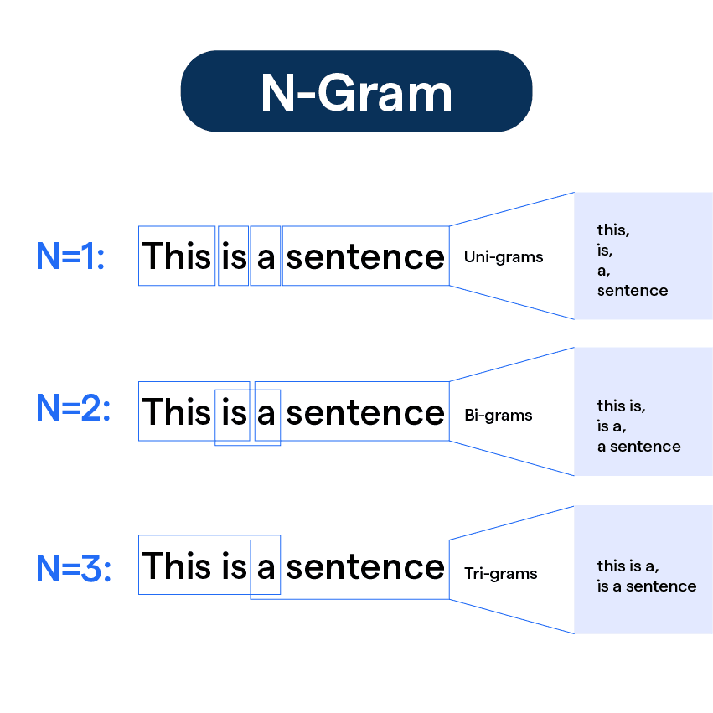
Introducción

Slide 3
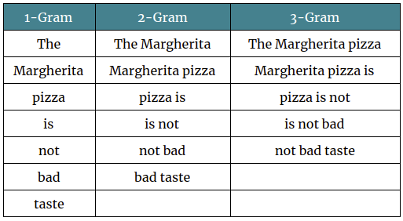
Marco teórico

Slide 4
Sobreajuste y técnicas de regularización
Suavización de
interpolación
P(wi|wi-2,wi-1)=λ1P(wi)+λ2P(wi|wi-1)+λ3P(wi|wi-2,wi-1)

Slide 5

Sobreajuste y técnicas de regularización
Suavización de
backoff

Slide 6
Corpus
Europarl
Brown

Slide 7
Código

